Slide 1
Influensavaksinering av helsepersonell – er det nødvendig?
Leiv Erik Husabø – kommuneoverlege

Slide 2
Sjukdomsbyrde av influensa
Smittemåte av influensa
Effekt av vaksine mot influensa
Effekt av vaksinering av helsepersonell

Slide 3
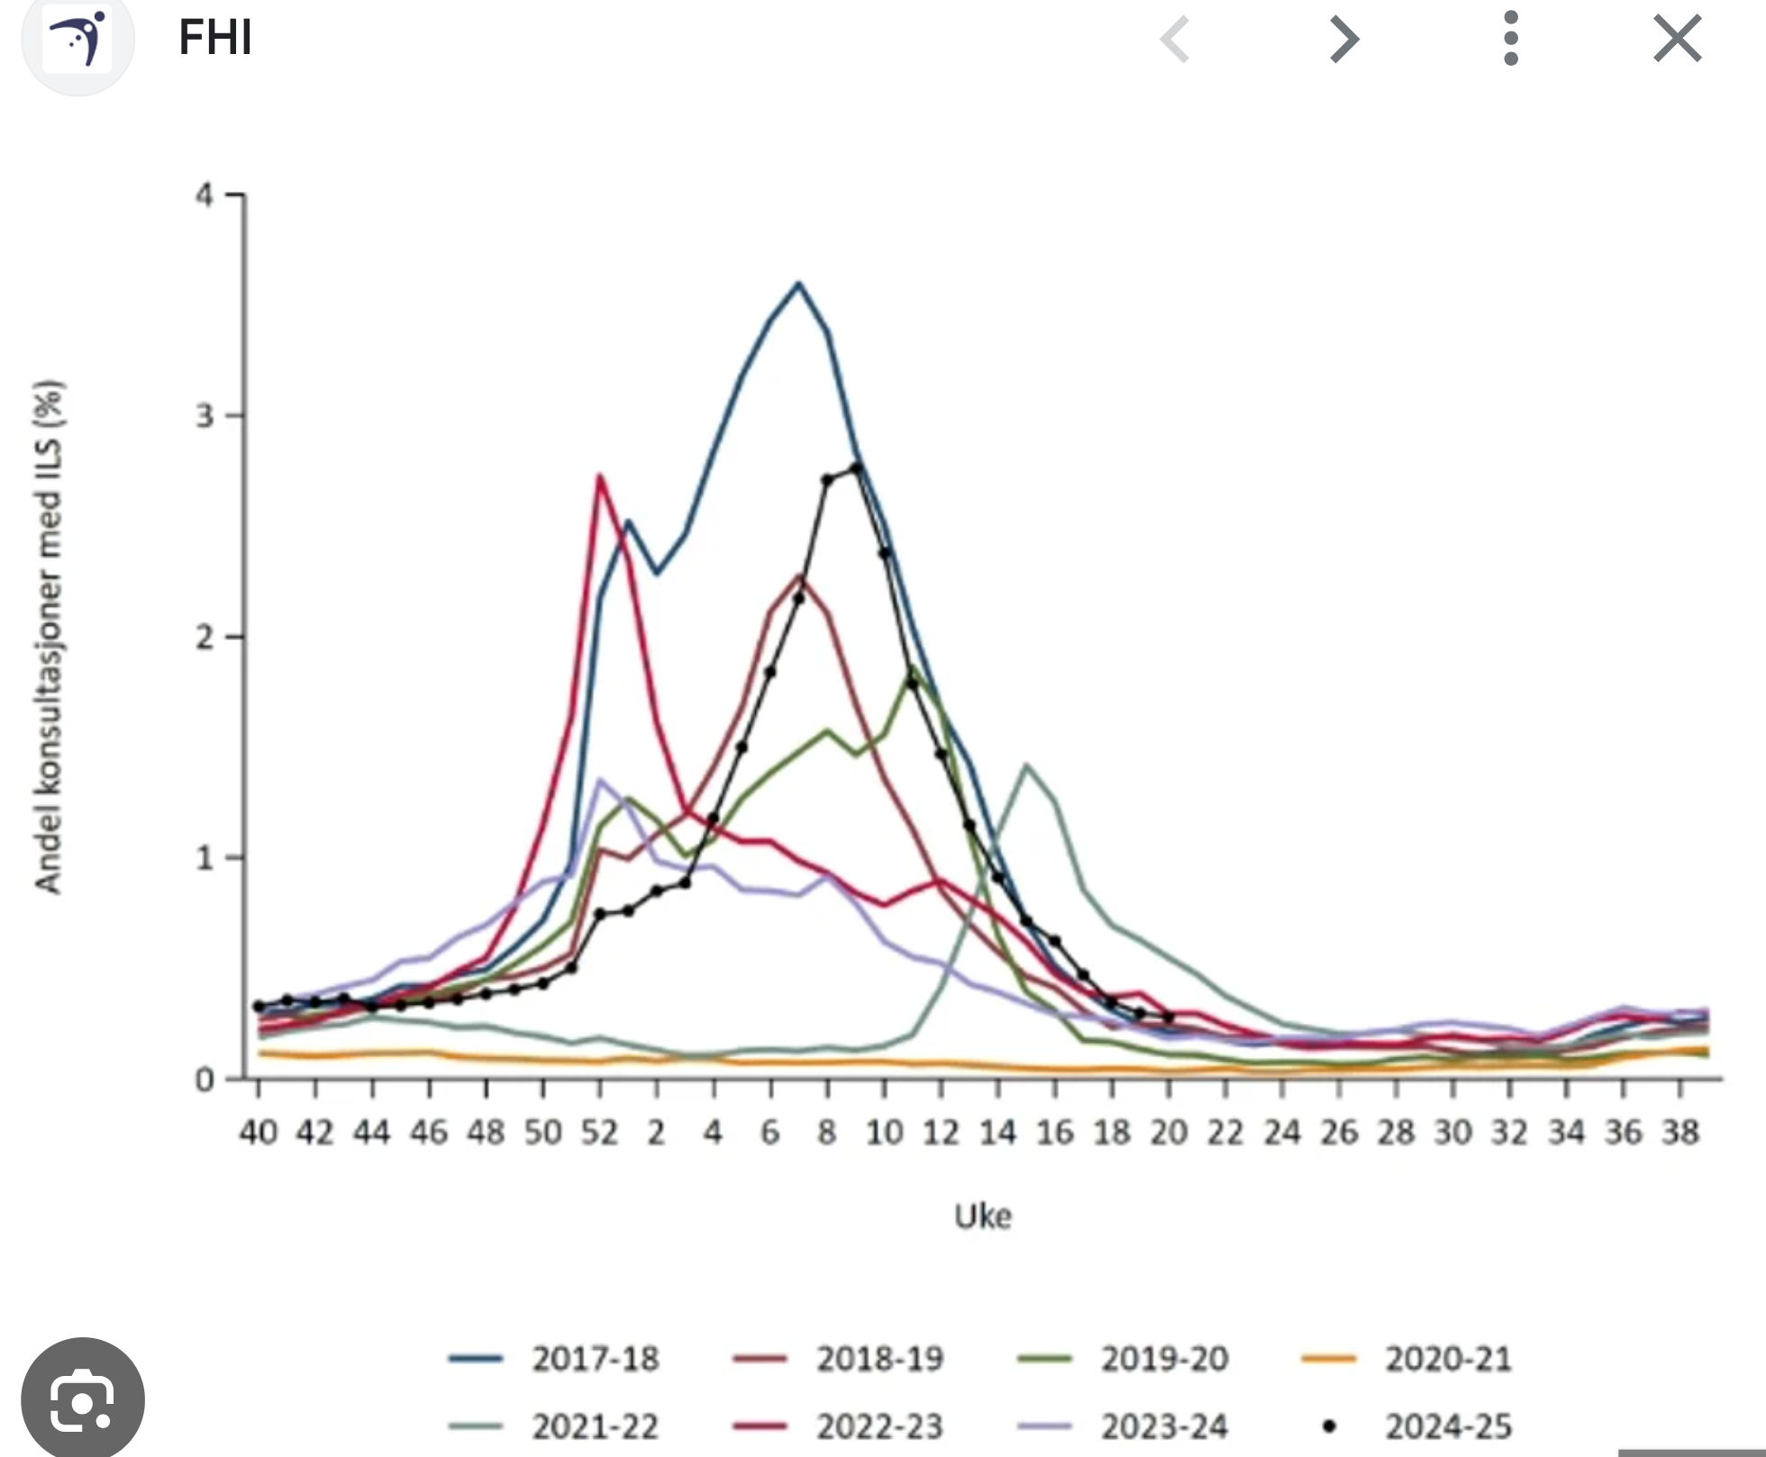
Notes:
Første 2022-2023
Siste 2023-2024
Høgast 2017-2018
Sjekk 2020-2021, heilt flat

Slide 4
Ved større epidemiar blir 10–30 % av befolkningen smitta
Vanleg sesong:
5–10 % av alle vaksne blir smitta
20–30 % av alle barn bli smitta
Nesten alt i løpet av 2-3 månader
Kvar år dør det 900 menneske i Norge som følge av influensa

Slide 5
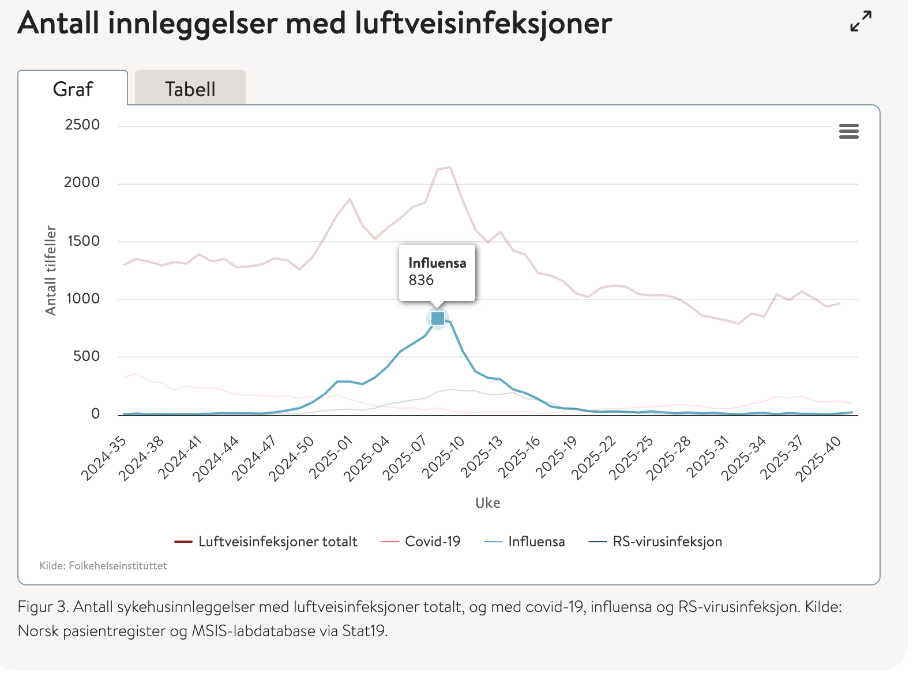
Notes:
Mellom uke 40/2024 og uke 5/2025 ble det rapportert 10 657 (190,5 per 100 000 innbyggere) prøver positive for influensavirus blant sykehusinnlagte, med høyest forekomst blant dem i a
A
Mellom uke 40/2024 og uke 20/2025 ble det rapportert 278 (5,0 per 100 000 innbyggere) intensivinnleggelser med influensa, og 375 influensa assosierte dødsfall.ldersgruppene 65-79 og 80+, etterfulgt av barn under 5 år.

Slide 6
• Influensa gir betydeleg sjukdomsbyrde kvart år
• Helsepersonell kan smitte sårbare pasientar
• Kontinuiteten i helsetjenesten er avhengig av oss

Slide 7
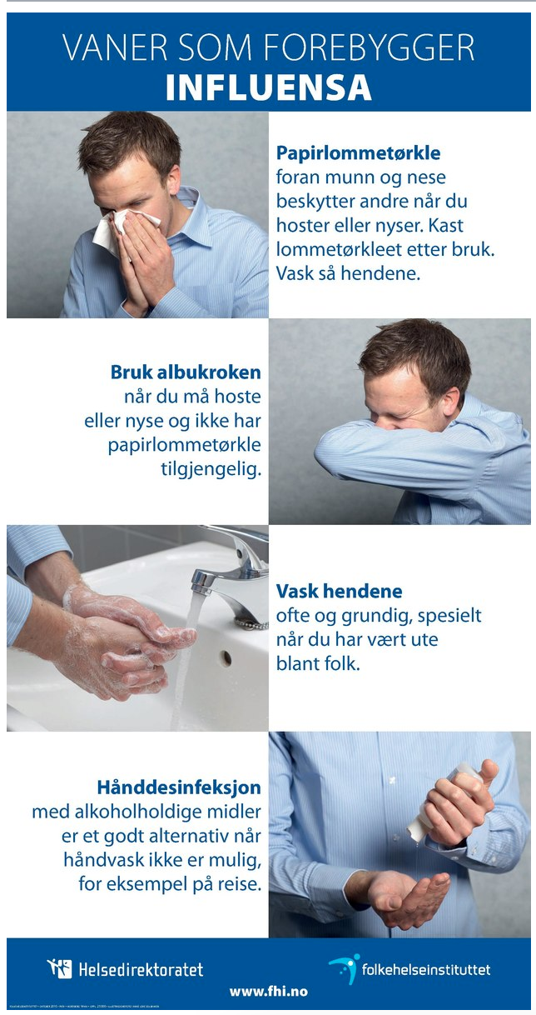
SLIDE 4 – 🤝 Profesjonelt ansvar
• WHO, ECDC og FHI anbefaler vaksinering • Del av grunnleggende smittevern • Etisk forankret i «primum non nocere»
Ved å ta vaksinen er det 60% mindre sannsynleg at ein sjølv blir smitta og dermed minskar risikoen for at ein smittar andre
SLIDE 4 – 🤝 Profesjonelt ansvar
• WHO, ECDC og FHI anbefaler vaksinering • Del av grunnleggende smittevern • Etisk forankret i «primum non nocere»

Slide 8
Pasientsikkerhet i sentrum
• Beskytte dei mest utsette
• Subkliniske infeksjonar = uoppdaga smitte
• Vaksinasjon reduserer nosokomial smittespredning

Slide 9
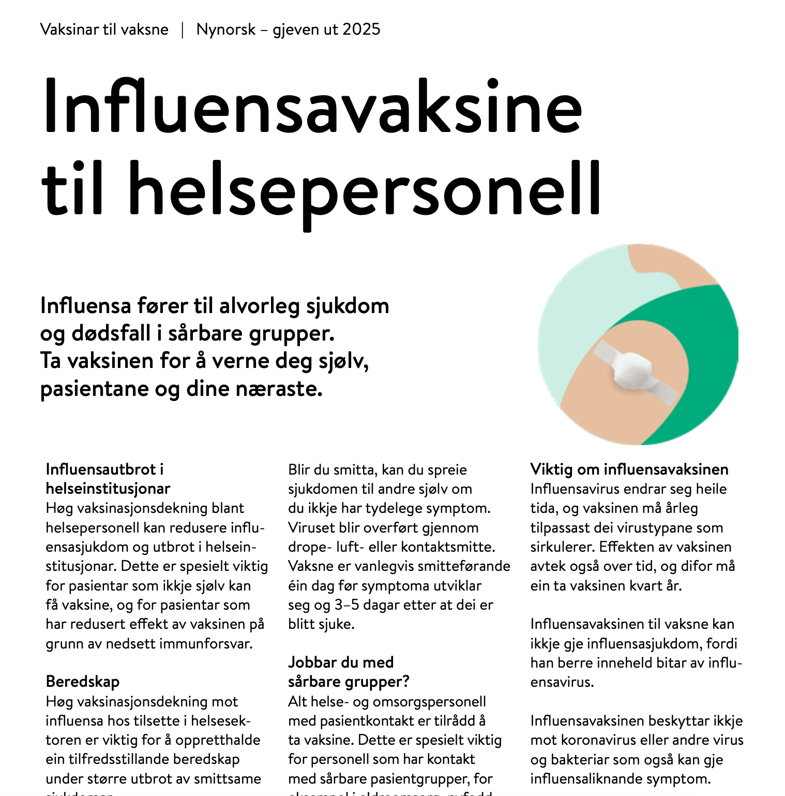

Slide 10
Motargument:
Bra å ha influensa av og til, det styrker immunforsvaret
Vart dårleg av vaksina- fekk influensa
Det er plagsomme biverknader av vaksina
Vaksina beskytter dårleg, bortkasta

Slide 11
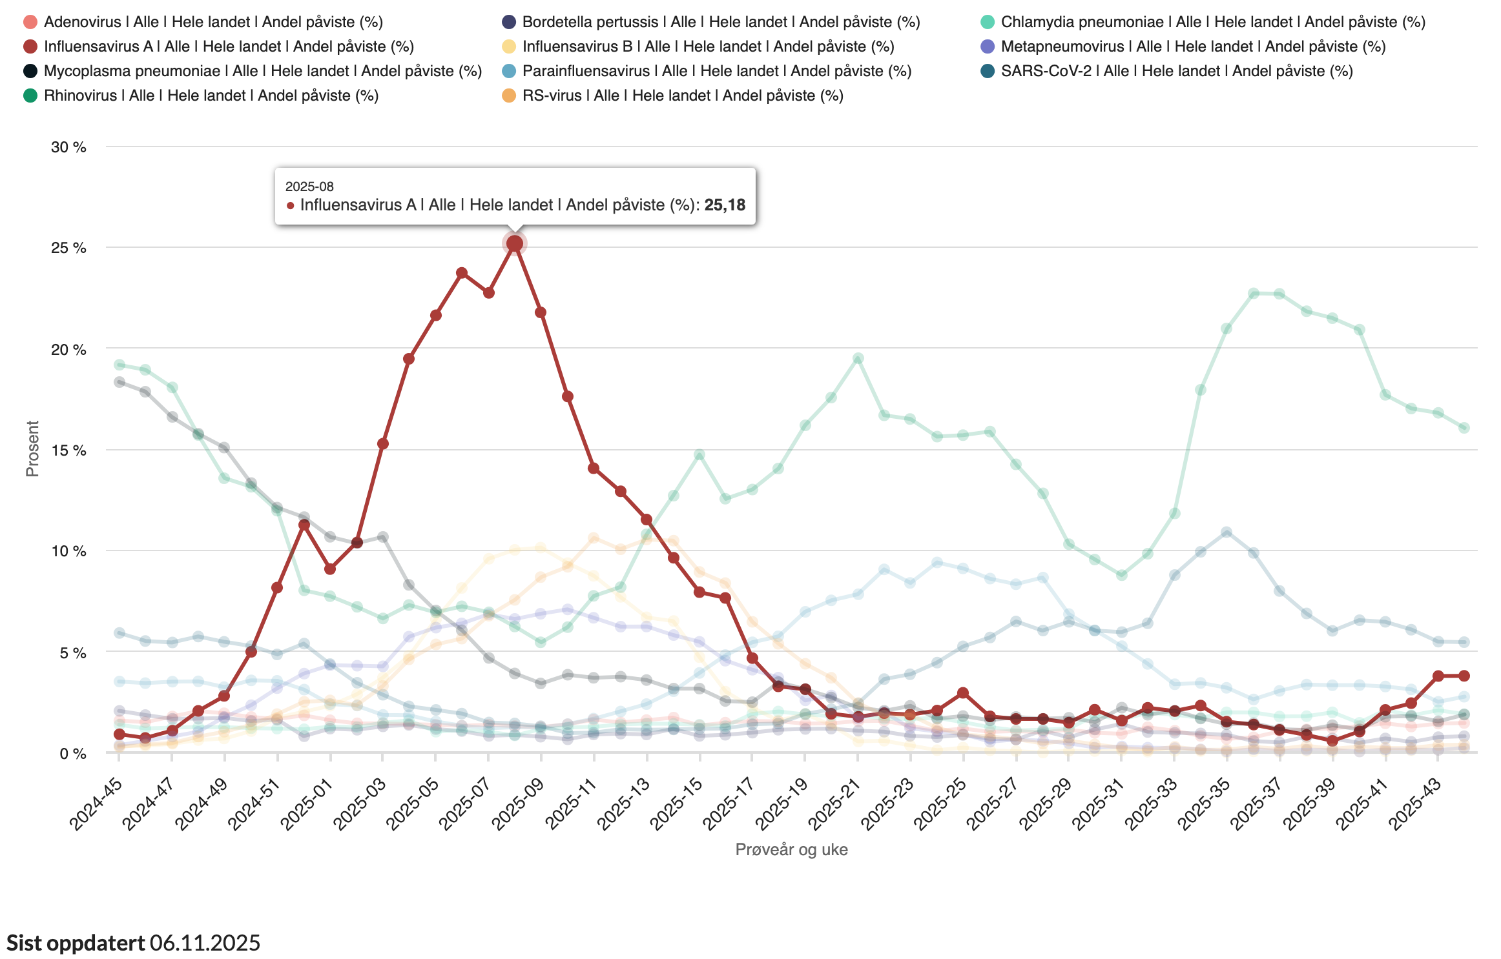

Slide 12
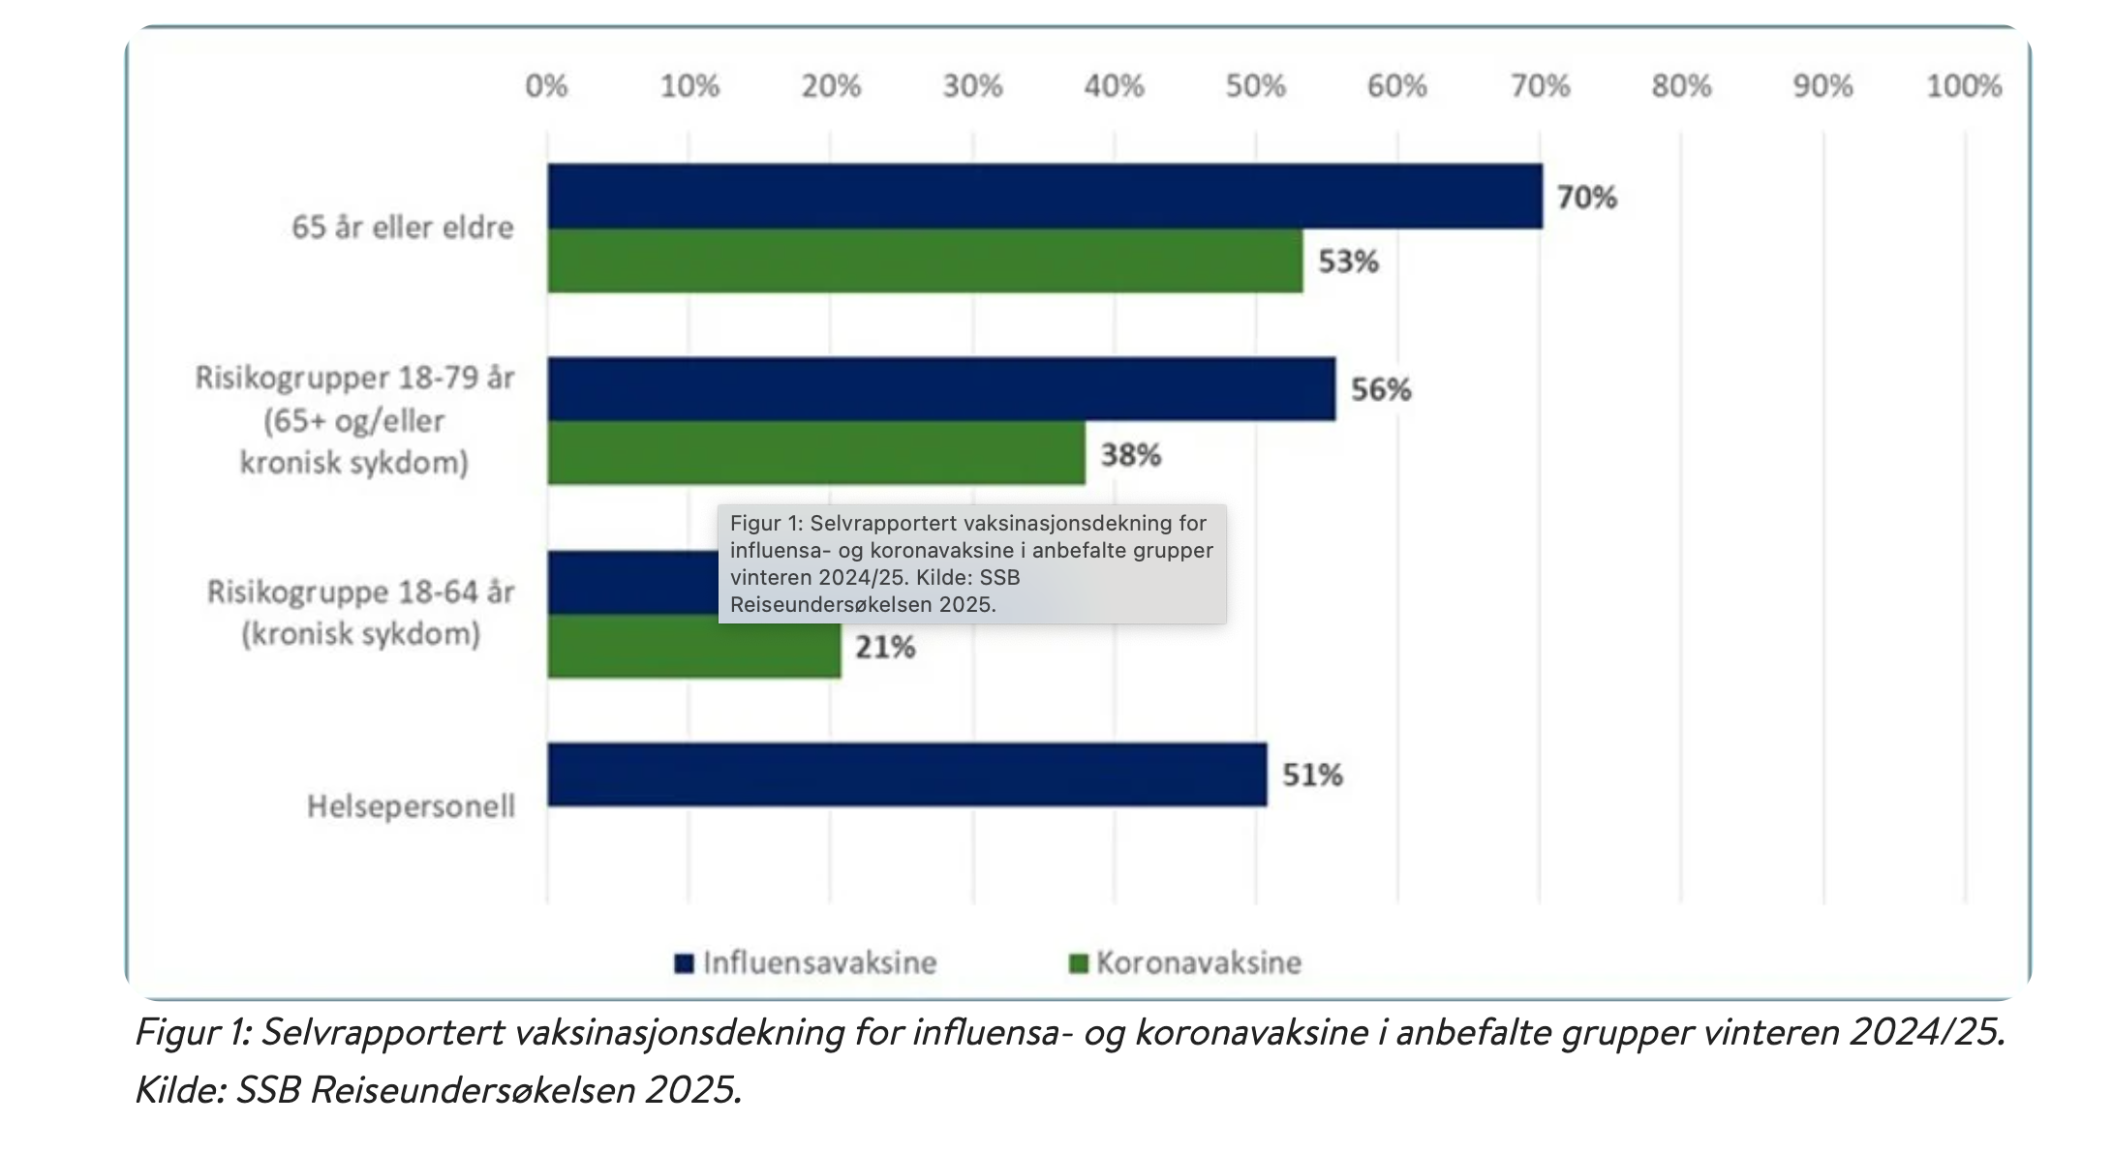

Slide 13
3 ARGUMENT FOR:
Redusere alvorleg sjukdom og død hjå sårbare pasientar ved å hindre smitte frå helsepersonell.
Beskytte helsepersonellet, og redusere faren for at dei tar med seg smitte heim til omgangskretsen.
Holde oppe beredskapen i helsetenesta i influensasesongen

